Slide 1

YENİ NESİL İHRACAT DESTEKLERİ
2025

Slide 2


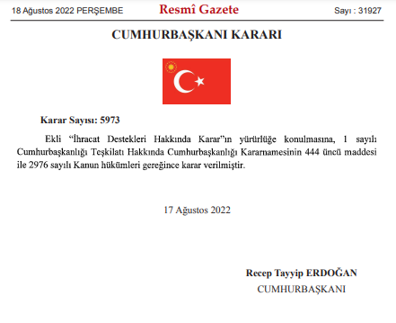
İhracata Yönelik Devlet Destekleri Mekanizması
5973 Sayılı İhracat Destekleri Hakkında Karar” 18 Ağustos 2022 tarih ve 31927 sayılı Resmi Gazete

Slide 3



Yeni Nesil İhracat Destekleri
Gemi ve Yat Sektöründe Faaliyet Gösteren Şirketlere Tasarım Desteği
Marka ve TURQUALITY® Destek Programı
5973 sayılı
İhracat Destekleri Hakkında Karar
Yeşil Mutabakata Uyum Projesi Desteği
İhracat Kredi Sigortası Tazmin Desteği ve Proje Bazlı İhracat Sigorta Desteği
Tasarımcı Şirket/ Tasarım Ofisi Desteği
Pazara Giriş Projesi Hazırlama Desteği
Eximbank’ın Uyguladığı Faiz Oranı ile CIRR Arasındaki Farkın Desteklenmesi
Birim Kira Desteği
Tanıtım
Desteği
Şirket ve Marka Alım Desteği
Küresel Tedarik Zinciri Yetkinlik Projesi Desteği
Yurt Dışı Marka Tescil Faaliyetlerinin Desteklenmesi
Yurt Dışı Fuar Desteği
UR-GE Projesi Desteği
Pazara Giriş Rapor Desteği
Sanal Fuara Katılım Desteği
Sektörel Heyet Destekleri
Sanal Ticaret Heyeti Desteği
Tanıtım Projesi Desteği
İhracat Konsorsiyumu Desteği
Yurt İçi Fuar Desteği
İŞBİRLİĞİ
KURULUŞLARI YARDIMIYLA FAYDALANILABİLECEK DESTEKLER
Yurt Dışı Pazar Araştırması Desteği
Pazara Giriş Belgelerinin Desteklenmesi

Slide 4
KOBİ VE KÜMELENME DESTEKLERİ
DAİRE BAŞKANLIĞI
2025

Slide 5
İhracat Destekleri
Pazara Giriş Projesi Hazırlama Desteği
Yurt Dışı Pazar Araştırması Desteği
Yurt Dışı Marka Tescil Desteği
Pazara Giriş Belgesi Desteği
Küresel Tedarik Zinciri Desteği
Eximbank’ın Uyguladığı Faiz Oranı ile CIRR Arasındaki Farkın Desteklenmesi ve Eximbank İhracat Kredi Sigortası Tazmin Desteği
UR-GE Projesi Desteği
Pazara Giriş Rapor Desteği
Sektörel Ticaret Heyeti ve Alım Heyeti Desteği
Sanal Ticaret Heyeti Desteği
İhracat Konsorsiyumu Desteği
YENİ
DESTEK

Slide 6
İşbirliği Kuruluşları
Türkiye İhracatçılar Meclisi (TİM),
Türkiye Odalar ve Borsalar Birliği (TOBB),
Dış Ekonomik İlişkiler Kurulu (DEİK),
İhracatçı Birlikleri,
Ticaret ve/veya Sanayi Odaları,
Organize Sanayi Bölgeleri,
Endüstri Bölgeleri,
Teknoloji Geliştirme Bölgeleri,
Sektör Dernekleri ve Kuruluşları,
Sektörel Dış Ticaret Şirketleri (SDŞ),
Ticaret Borsaları,
İşveren Sendikaları
İmalatçıların kurduğu dernek, birlik ve kooperatifler
İhracat konsorsiyumları
Teknoloji Geliştirme Merkezleri-TEKMER
YENİ
DESTEK

Slide 7
Şirket Tanımı
13/1/2011 tarihli ve 6102 sayılı Türk Ticaret Kanununun 124 üncü maddesinde belirtilen şirketler ile 24/4/1969 tarihli ve 1163 sayılı Kooperatifler Kanunu ile1/6/2000 tarihli ve 4572 sayılı Tarım Satış Kooperatif ve Birlikleri Hakkında Kanun hükümleri çerçevesinde ticari ve/veya sınai faaliyette bulunan kooperatif ve birlikler
YENİ
DESTEK
YENİ

Slide 8
PAZARA GİRİŞ PROJESİ HAZIRLAMA DESTEĞİ

Slide 9
Pazara Giriş Projesi Hazırlama Desteği
    -Şirketlerin sürdürülebilir ihracat artışını sağlama odaklı hedef pazar, yurt dışı pazarlara yönelik finansman ve fiyatlandırma stratejisi, pazarlama ve kanal stratejisi ve bunlara dair aksiyon planı ve bütçelerini içeren pazara giriş projesi hazırlık sürecine dair alacakları danışmanlık ve rapor giderlerini ifade eder.
    Şirketin mevcut durum / değer zinciri / rekabet analizi
    Hedef Pazar Analizi / Pazara Giriş Stratejisi
    İHRACAT PLANI : Takvimlendirilmiş faaliyetler, bütçe ve devlet yardımları
Destek Miktarı: 761.017 TL / Proje başına
Destek Oranı : %50
Faydalanıcı: Şirketler
Şirket Başına 2 adet Ön Onaylı proje desteklenir.
Pazara Giriş Projesi Hazırlama Desteği
İhracat Planı Şirket Tarafından Hazırlanabilir
Danışmandan Hizmet Alınabilinir
Pazara Giriş Projesi Hazırlama Desteği Başvurusu
İhracat Planı 3 yıllık olmalı
Başvuru KEP üzerinden olmalı!
ticaretbakanligi@hs01.kep.tr
PREFİNANSMAN
Proje Başvurusu reddedilirse 6 ay sonra tekrar başvuru yapılabilir.

Slide 10
YURT DIŞI PAZAR ARAŞTIRMASI DESTEĞİ

Slide 11

Yurt Dışı Pazar Araştırması Desteği
Temel Şartlar:
Yurt dışı iş görüşmesi ziyaretleri kapsamında;
Ulaşım ve konaklama masrafları
En fazla 10 gün
Bir faaliyet kapsamında en fazla 3 ülke
Türkiye’den çıkış Türkiye’ye dönüş yapılmalı
Yıllık 5 adet
Toplamda 20 adet
Destek Miktarı 379.455 TL / Faaliyet Başına
Destek Oranı : % 50
Faydalanıcı: Şirketler

Slide 12

Yurt Dışı Pazar Araştırması Desteği
Pazara Giriş Projesi Hazırlama Desteği kapsamında onaylanan ihracat planında yer alan hedef pazarlara yönelik gerçekleştirilen yurt dışı pazar araştırması faaliyeti desteklenir
YENİ DESTEK
TSE K 645 numaralı “Kadın Girişimci-Temel Tanımlar ve Genel Kurallar” standardına sahip şirketlere yönelik olarak hedef ülkeler listesinde bulunan ülkeler için destek oranına 20 puan ilave edilir.

Slide 13
YURT DIŞI MARKA TESCİL DESTEĞİ

Slide 14
Yurt Dışı Marka Tescil Desteği
    Yurt içi marka tescil belgesine sahip olunan markaların;
    Yurt dışı tescil giderleri
    (marka/patent bürosu hizmet, danışmanlık giderleri, markanın o ülkede başka bir şirket adına tescil ettirilip ettirilmediğine ilişkin olarak yapılacak araştırma, inceleme, avukatlık ile ilgili bütün zorunlu giderleri )
    Yurt dışı tescilin korunması giderleri
    (Yurt dışında tescil ettirilmiş markalarının korunmasına ilişkin avukatlık giderleri)
Yurt içi tescili ile yurt dışı marka tescil başvurusunun aynı şirket adına olması,
İlk tescilin yurt içinde gerçekleşmiş olması
gerekmektedir
Destek Miktarı: 2.860.670 TL / Yıl
Destek Oranı : % 50
Faydalanıcı: Şirketler
Süre: 4 Yıl
Hedef Ülkeler: %20
Hedef Sektör: %5

Slide 15
PAZARA GİRİŞ BELGESİ DESTEĞİ

Slide 16

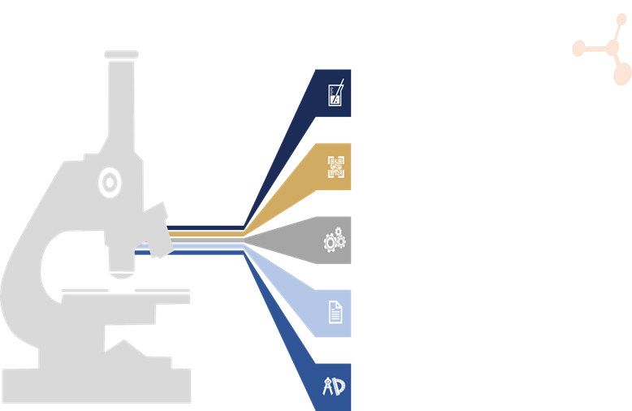
Pazara Giriş Belgesi Desteği
    - Şirketlerin üretimini ve/veya ihracatını yaptıkları
    ürünlere ilişkin olarak aldıkları pazara giriş belgesi, test/analiz ile ruhsatlandırma ve kayıt işlemleri
    desteklenir.
    Akredite edilmiş kurum/kuruluşlardan alınacak ve bir ülke pazarına girişte zorunlu olan ve/veya avantaj sağlayan;
    Belge/Sertifikalar,
    Test/analiz raporu giderleri,
    Tarım ürünlerine ilişkin laboratuvar analizleri ve belgelendirme giderleri ile akreditasyon ücreti,
    İlaç ruhsatlandırma ve tıbbi cihaz kayıt giderleri
    ile bunların yenilenmesine ilişkin giderler destek kapsamındadır.
Pazara Giriş Belgeleri
Ruhsatlandırma ve Kayıt İşlemleri Giderleri
Destek Miktarı: 15.260.421 TL / Yıl
Destek Oranı : % 50
Faydalanıcı: Şirketler
YENİ
DESTEK
MDR VE IVDR KAYIT GİDERLERİNE İLİŞKİN PREFİNANSMAN İMKANI GETİRİLDİ.
PREFİNANSMAN

Slide 17
Pazara Giriş Belgesi Desteği
Şirketler
    Şirketlerce üretilen ilaç ve tıbbi cihaz ürünlerinin yurt dışında ruhsatlandırılması ;
    Şirketlerce üretilen
    ilaç, kimyasallar (1907/2006 sayılı REACH Tüzüğü kapsamında yer alan), veterinerlik ilaçları, gıda takviyeleri, zirai ilaçlar, kozmetik ürünleri ve tıbbi cihaz ürünleri, medikal alet ve malzemelerin
    yurt dışında ruhsatlandırılması ve kayıt işlemlerine ilişkin;
    Ruhsat başvuru giderleri
    Aidat bedeli
    Elektronik dosya başvurusu için kullanılan program lisans giderleri
    Resmi otoritelere ödenmekte olan iyi üretim uygulamaları denetimlerinin harç giderleri
    Biyo-eşdeğerlilik giderleri
    Klinik çalışma giderleri ve seri serbest bırakma analiz bedeli
    Ruhsatlandırma/kayıt yenileme giderleri desteklenir.
    Ruhsatlandırma ve Kayıt İşlemleri Giderleri kapsamında;
Eğitim, danışmanlık, yol ve konaklama giderleri değerlendirilmez.
MDR VE IVDR KAYIT GİDERLERİNE İLİŞKİN PREFİNANSMAN İMKANI GETİRİLDİ.
YENİ
DESTEK

Slide 18
KÜRESEL TEDARİK ZİNCİRİ DESTEĞİ

Slide 19
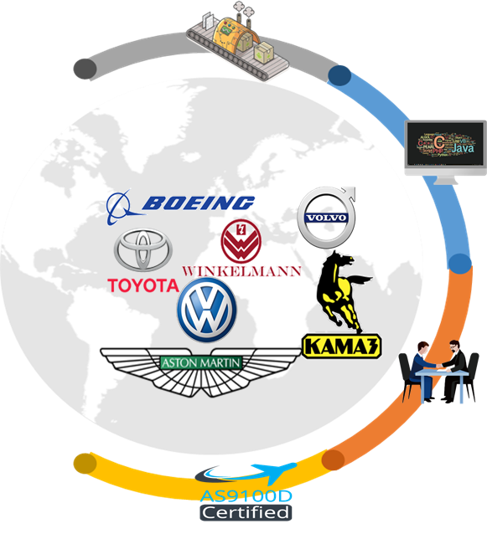
Küresel Tedarik Zinciri Desteği
    İhracat gerçekleştirmiş üretici firmaların küresel firmaların tedarik zincirine girebilmesini teminen;
    Makine-Ekipman-Donanım Alımı,
    Yazılım Alımı,
      Eğitim, Danışmanlık,
      Sertifikasyon, Test-Analiz, ürün doğrulama giderleri desteklenir
Şirketlerin azami 1 projesi destek kapsamındadır.
Şirketlerin üretici olması gerekmektedir.
Proje süresi 2 yıldır.
Proje dahilinde alınacak makine,
ekipman ve donanım,
satın alınma
tarihinden itibaren 3 yıl boyunca başka bir şirkete/kuruluşa kiralanamaz ve satılamaz.
YENİ
DESTEK
Destek Miktarı: 57.232.379 TL / Proje
Destek Oranı : % 50
Faydalanıcı: Şirketler
Bakanlıktan ön onay alan şirketler
PREFİNANSMAN

Slide 20
Küresel Tedarik Zinciri Desteği
Küresel Tedarik Zincirine Yönelik Yurt Dışı Depo Kira Gideri ile Depolama Hizmet Giderlerine İlişkin Destekler
      Yurt dışı depo kira giderleri
      Depolama hizmet giderleri
      (Yükleme, boşaltma, elleçleme)
Ülke başına 4 yıl
En fazla 25 birim
YENİ
DESTEK
Küresel Tedarik Zinciri Depo Kira
Destek Oranı: %50
Destek Miktarı: 15.260.421 TL / Yıl
Hedef Ülkeler: %20
Hedef Sektör: %5
Desteğe başvuran şirketin, destek başvuru tarihinden ve başvuruya konu kira döneminden en az 1 yıl önce kurulmuş olması gerekir.
Bakanlıktan ön onay alan şirketler

Slide 21
EXIMBANK’IN UYGULADIĞI FAİZ ORANI İLE CIRR ARASINDAKİ FARKIN DESTEKLENMESİ VE EXIMBANK İHRACAT KREDİ SİGORTASI TAZMİN DESTEĞİ

Slide 22
Eximbank Destekleri
Eximbank ihracat kredi sigortası programları dahilinde sigorta kapsamına alınan ve yıllık olarak düzenlenen reasürans anlaşması çerçevesinde reasüre edilen risklerden doğan tazminat ödemeleri neticesinde oluşan zarar rasyosunun takvim yılı bazında %60’ın üzerine çıkması durumunda, bu oranın üzerinde kalan tazminat tutarlarının reasürans anlaşmasında belirlenen Eximbank payına düşen giderleri yıllık 76.310.342 TL’ye kadar desteklenmektedir.
Eximbank ihracat kredi sigortası programları dahilinde özellikle yatırım malı, makine ve teçhizat gibi orta ve uzun vadeli sigortaya konu spesifik nitelikteki mal ihracatının sigortalanmasına yönelik işlemlerde, Eximbank tarafından herhangi bir reasürör bulunamaması ve/veya reasürans tutarının yetersiz olması durumunda, Eximbank tarafından yapılan tazminat ödemelerinin reasüre edilemeyen kısmı %50 oranında ve yıllık 381.552.713 TL’ye kadar desteklenir.
Eximbank’ın Uyguladığı Faiz Oranı ile CIRR arasındaki farkın desteklenmesi
-Yurt dışı alıcılara Türkiye’den yatırım/sermaye malı ithalatlarında Türk Eximbank kanalıyla CIRR (Referans Ticari Faiz Oranları) üzerinden kredi verme olanağı sağlanmaktadır.
Eximbank İhracat Kredi Sigortası Tazmin Desteği
-İhracatçılarımızın yeni pazarlara ve yeni müşterilere ihracat yaparken üstlendikleri risklerin Eximbank tarafından daha rahat ve kolayca sigortalanmasının sağlanması için Türk Eximbank’a sigorta tazmin desteği verilmektedir.
YENİ
DESTEK

Slide 23
ULUSLARARASI REKABETÇİLİĞİN GELİŞTİRİLMESİ (UR-GE)
PROJE DESTEĞİ

Slide 24

UR-GE Proje Desteği
İŞBİRLİĞİ KURULUŞU PROJE SUNUMU
    UR-GE PROJELERİNİN SÜRESİ 3 YILDIR
    Proje süresine projenin performansına göre 2 yıla
    kadar ilave süre verilebilir.
    1 ŞİRKET EN FAZLA 3 UR-GE PROJESİNDE KATILIMCI OLABİLİR.
İHTİYAÇ ANALİZİ VE İSTİHDAM
EĞİTİM/DANIŞMANLIK/KÜME TANITIM
YENİ
DESTEK
    5 DEFA STANTLI FUAR KATILIMI - UZAK ÜLKELER STRATEJİSİ KAPSAMINDA YER ALAN ÜLKELERDEKİ FUARLAR+(DİĞER ÜLKELER İÇİN PRESTİJLİ FUARLAR DIŞINDA KALAN FUARLAR)
YENİ
YURT DIŞI PAZARLAMA
SANAL YURT DIŞI PAZARLAMA
ALIM HEYETİ
ŞİRKETLER
İŞBİRLİĞİ KURULUŞU
TİCARET BAKANLIĞI
YENİ

Slide 25
UR-GE Proje Desteği
İHTİYAÇ ANALİZİ
Hazırlık
Ortak vizyon
Trendler
Firma analizi
Yol haritası
EĞİTİM/DANIŞMANLIK
Dış ticaret yönetimi
Pazarlama
İnsan Kaynakları
Risk Yönetimi
Bakanlıkça uygun görülen sektöre yönelik
KÜME TANITIMI
İnternet Sitesi
Broşür
Logo
Tanıtım filmi
Sosyal medya tanıtım
İSTİHDAM
2 kişi
YENİ
DESTEK
YURT DIŞI PAZARLAMA FAALİYETİ
10 Program
1defa fuar ziyareti
5 defa standlı fuar katılımı
1 defa iyi uygulama örneklerini yerinde incelenmesi
- İkili iş görüşmelerinin (B2B) olduğu faaliyetler
ALIM HEYETİ
Ulaşım
Konaklama
Tanıtım-Organizasyon
10 Program
SANAL YURT DIŞI PAZARLAMA FAALİYETİ
Platform
Tanıtım
Eşleştirme,B2B
10 Program
YENİ
YENİ

Slide 26
UR-GE Proje Desteği
Örnek
Bulunduğunuz proje için Almanya’ya yurt dışı pazarlama faaliyeti düzenleniyor.
Heyette siz ve sizinle birlikte 9 firma var.
Heyet sırasında yapılacak ulaşım masrafları, konaklama masrafları, danışmanlık hizmeti bedeli, ikili görüşmelerin yapılacağı yerin kirası, heyet gitmeden önce o ülkede heyetin tanıtımı için yapılacak masraflar, tercüman masrafları, vs. toplam 500.000 TL tutuyor.
Biz bunun 375.000 TL tutarını heyeti düzenleyen kuruluşa ödüyoruz. Geri kalan 125.000 TL tutarı ise heyete katılan 10 firma arasında paylaştırılıyor.
Yani bu heyet için sizin ödeyeceğin tutar yalnızca 12.500 TL.

Slide 27
UR-GE Proje Desteği
Destek Kalemi | Destek Oranı % | Destek Limiti | Süre/Adet | Faydalanıcı
İHTİYAÇ ANALİZİ, EĞİTİM, DANIŞMANLIK, TANITIM | 75% | 22.891.687 TL / Proje | Proje süresince (36 Ay) | İşbirliği Kuruluşu
YURT DIŞI PAZARLAMA |  | 9.536.972 TL / Program | 10 Program
YURT DIŞI PAZARLAMA
SANAL YURT DIŞI PAZARLAMA |  | 3.050.397 TL / Program | 10 Program
Franchise |  | 5.721.340 TL / Program | 10 Program
ALIM HEYETİ
İSTİHDAM |  | Emsal İstihdam Gideri | 2 kişi; proje süresince
YENİ
DESTEK

Slide 28

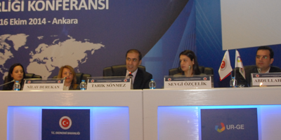
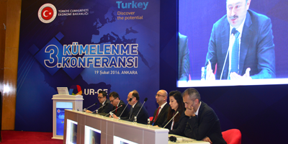
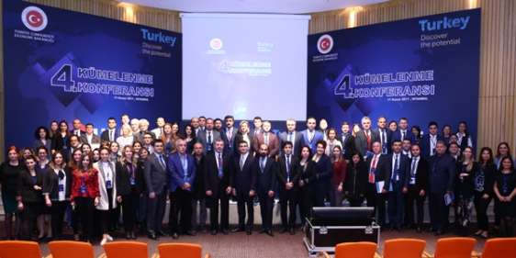
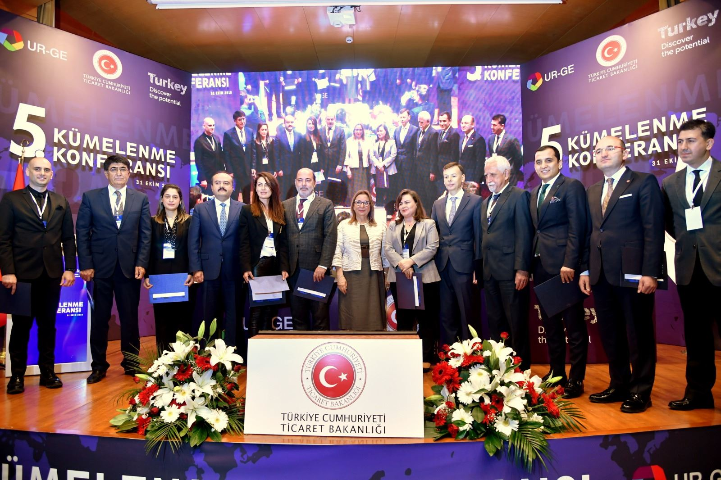
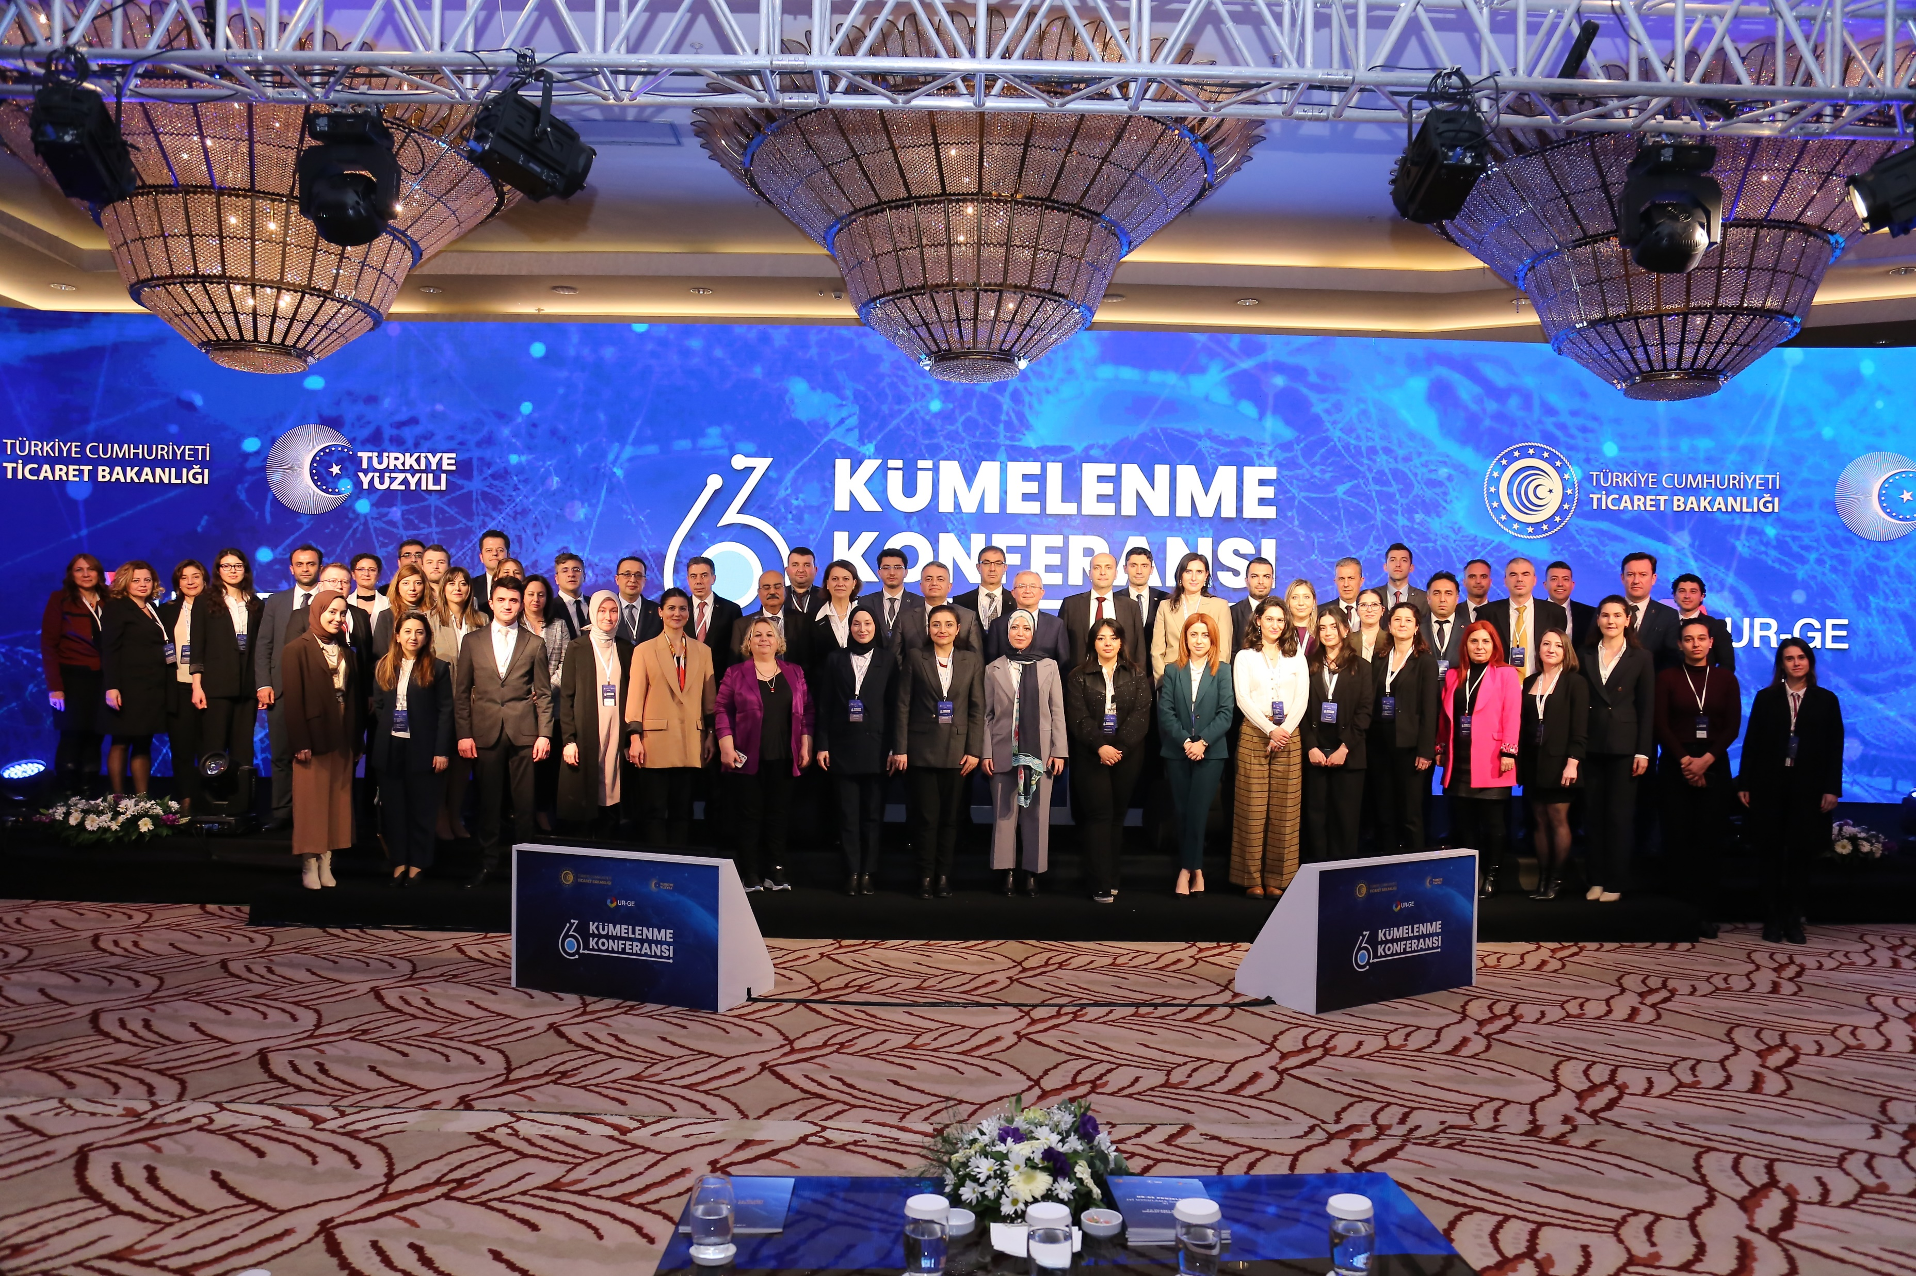
UR-GE Proje Desteği
Kümelenme Konferanslarımız
YENİ
DESTEK
Haziran 2013, Ankara
1. Kümelenme Konferansı
Ekim 2014, Ankara
2. Kümelenme Konferansı
Şubat 2016, Ankara
3. Kümelenme Konferansı
Kasım 2017, İstanbul
4. Kümelenme Konferansı
Ekim 2018, Ankara
5. Kümelenme Konferansı
Şubat 2024, Ankara
6. Kümelenme Konferansı

Slide 29
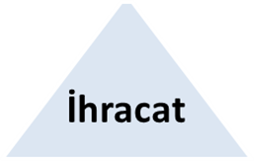
UR-GE Proje Desteği
Merkez | Onaylı Projeler
 | Adet
İstanbul | 172
Ankara | 84
Bursa | 68
İzmir | 53
Gaziantep | 40
Mersin | 29
Antalya | 27
Denizli | 19
Trabzon | 19
Erzurum | 15
Adana | 13
Kocaeli | 12
Konya | 11
Eskişehir | 8
Kayseri | 8
Afyon | 7
Manisa | 5
Ordu | 5
Samsun | 5
Uşak | 5
Balıkesir | 4
Çorum | 4
Düzce | 4
Hatay | 4
Isparta | 4
Faaliyetler
İstihdam | 410
Eğitim | 1687
Danışmanlık | 457
Yurt Dışı Pazarlama | 1152
Alım Heyeti | 264
Tanıtım | 96
Proje Sayısı
Başvuru | Onay | Aktif
810 | 684 | 177
İşbirliği Kuruluşları
Başvuru 279 |  | Aktif
Kahramanmaraş | 4
Mardin | 4
Sakarya | 4
Aydın | 3
Giresun | 3
Kastamonu | 3
Kırşehir | 3
Niğde | 3
Şanlıurfa | 3
Sivas | 3
Batman | 2
Çanakkale | 2
Diyarbakır | 2
Muş | 2
Nevşehir | 2
Tekirdağ | 2
Tokat | 2
Ağrı | 1
Aksaray | 1
Amasya | 1
Bitlis | 1
Bolu | 1
Burdur | 1
Gümüşhane | 1
Kütahya | 1
Yurtdışı Pazarlama ve Alım Heyeti Faaliyetleri
Eğitim ve Danışmanlık Faaliyetleri
Firmaların kabiliyetlerini geliştirme, işbirlikleri geliştirme.
Hedef pazarlara yönelik eylemler
İhtiyaç Analizi
(Rekabet Stratejisi)
Sektör, bölge, firma ve pazar analizlerine dayalı hedef belirleme, strateji geliştirme

Slide 30
PAZARA GİRİŞ RAPOR DESTEĞİ

Slide 31

Pazara Giriş Rapor Desteği
    Sektör Raporları
    Ülke Raporları
    Yurt dışında yerleşik şirket veya marka odaklı raporlar
İşbirliği kuruluşlarının, Bakanlıktan ön onay alması gerekir
Destek Miktarı: 11.444.788 TL / Yıl
Destek Oranı : % 50
YENİ
DESTEK
YENİ

Slide 32
SEKTÖREL TİCARET HEYETİ
VE
ALIM HEYETİ DESTEĞİ

Slide 33
Sektörel Ticaret Heyeti Desteği
    Desteklenen Faaliyetler;
      Ortak Pazar Araştırmaları,
      Pazar Ziyaretleri,
      Ticaret Heyetleri,
      Yurt Dışı Fuar Ziyaretleri,
      Eşleştirme (B2B) Faaliyeti
      Desteklenen Giderler;
      Ulaşım, Konaklama, Tanıtım, Organizasyon
İşbirliği kuruluşlarının
Bakanlıktan ön onay alması gerekmektedir
Destek Miktarı: 5.721.340 TL / Faaliyet
Destek Oranı : % 50
Hedef Ülkeler: %20
Hedef Sektör: %5
YENİ
DESTEK
YENİ

Slide 34

Alım Heyeti Desteği
    Desteklenen Faaliyetler;
      İkili iş görüşmeleri,
      Tesis ziyaretleri,
      Meslek kuruluşu ziyareti
      Desteklenen Giderler;
      Ulaşım, Konaklama, Tanıtım, Organizasyon
İşbirliği kuruluşlarının
Bakanlıktan ön onay alması gerekmektedir
Destek Miktarı: 4.768.485 TL /Faaliyet
Destek Oranı : % 50
YENİ
DESTEK
Sektörel ticaret heyeti ve alım heyeti programlarında en az 8 şirketin katıldığı başvurular değerlendirmeye alınır.
YENİ

Slide 35
SANAL TİCARET HEYETİ DESTEĞİ

Slide 36
Sanal Ticaret Heyeti Desteği
    Desteklenen Giderler
    Tanıtım giderleri
    Sanal ticaret heyetinin planlaması ve koordinasyonuna yönelik hizmet giderleri,
    Eşleştirme ve iş görüşmelerinin organizasyonuna ilişkin giderler,
    Sanal ticaret heyeti faaliyetinin gerçekleştirildiği platformlara ödenen ücretler
    Tercümanlık giderleri
İşbirliği kuruluşlarının
Bakanlıktan ön onay alması gerekmektedir
Destek Miktarı: 3.813.523 TL/ Faaliyet
Destek Oranı : % 50
YENİ
DESTEK
YENİ

Slide 37
İHRACAT KONSORSİYUMU DESTEĞİ

Slide 38
İhracat Konsorsiyumu Desteği
İhracat Konsorsiyumu Statüsü;
ihracatçıları örgütlendirmek ve aralarındaki işbirliğini yurt dışı pazarlardaki fırsat ve tehditler çerçevesinde geliştirmek suretiyle ihracatı artırmak, ihracatçı sektörlerimizin ortak hareket etmelerini ve uzmanlaşma temelinde ölçek ekonomileri sağlamak üzere kurulan ve şirketler ile aracılık sözleşmesi imzalayarak; sözleşme konusu malları küresel pazarlara ihraç etmeleri sürecine destek olan şirketler statü almak için Bakanlığa başvurur.
    Desteklenen Faaliyetler/Giderler;
      Tanıtım
      Pazarlama
      Pazar Araştırması
      Rapor Satın Alma
      Danışmanlık
      Eğitim
- En az 3 şirketin ortaklığı ile kurulmuş asgari 5 milyon TL ödenmiş sermayeye sahip şirketler ihracat konsorsiyumu statüsü başvurusu yapabilir.
Destek Miktarı: 38.154.217 / Yıl
Destek Oranı : % 50
Süre: 5 Yıl Boyunca
- Aralarında organik bağ olan şirketler ve aynı holding/şirketler topluluğu bünyesinde yer alan şirketler, asgari şirket sayısına ilişkin düzenleme çerçevesinde 1 şirket olarak değerlendirilir
YENİ
DESTEK
YENİ
PREFİNANSMAN

Slide 39





Prefinansman Modeli
Mevcut Başvuru Süreci
HARCA
BAŞVUR
BELGELE
ÖDEME
AL
YENİ
DESTEK
YENİ
DESTE
Yeni Başvuru Süreci
BAŞVUR
ONAY AL
YENİ
ÖDEME
AL
HARCA

Slide 40




Prefinansman Modeli
YENİ
DESTE
YENİ

Slide 41
2025 Hedef Ülkeler
ABD | Etiyopya | Kanada | Romanya
Almanya | Fas | Katar | Rusya
Avustralya | Fildişi Sahili | Kenya | Senegal
Azerbaycan | Filipinler | Kolombiya | Sırbistan
BAE | Fransa | Kuveyt | Suudi Arabistan
Bahreyn | Gana | Libya | Şili
Bangladeş | Güney Afrika | Malezya | Tanzanya
Birleşik Krallık | Güney Kore | Meksika | Tayland
Bosna Hersek | Hindistan | Mısır | Tunus
Brezilya | Irak | Nijerya | Umman
Cezayir | İtalya | Özbekistan | Ürdün
Çekya | İspanya | Pakistan | Venezuela
Çin Halk Cumhuriyeti | Japonya | Peru | Vietnam
Endonezya | Kamboçya | Portekiz

Slide 42
Hedef Sektörler
ELEKTRİK - ELEKTRONİK
OTOMOTİV
MAKİNE
KİMYA
GIDA

Slide 43
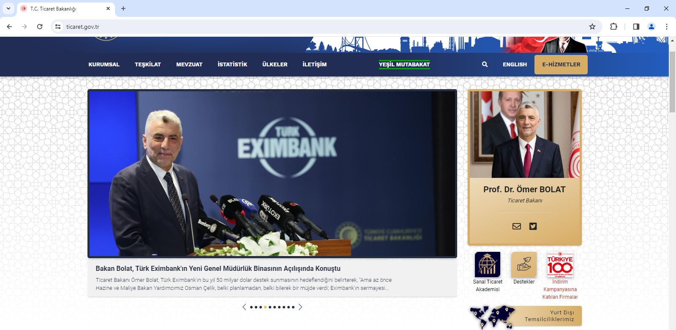
T.C. Ticaret Bakanlığı

Slide 44
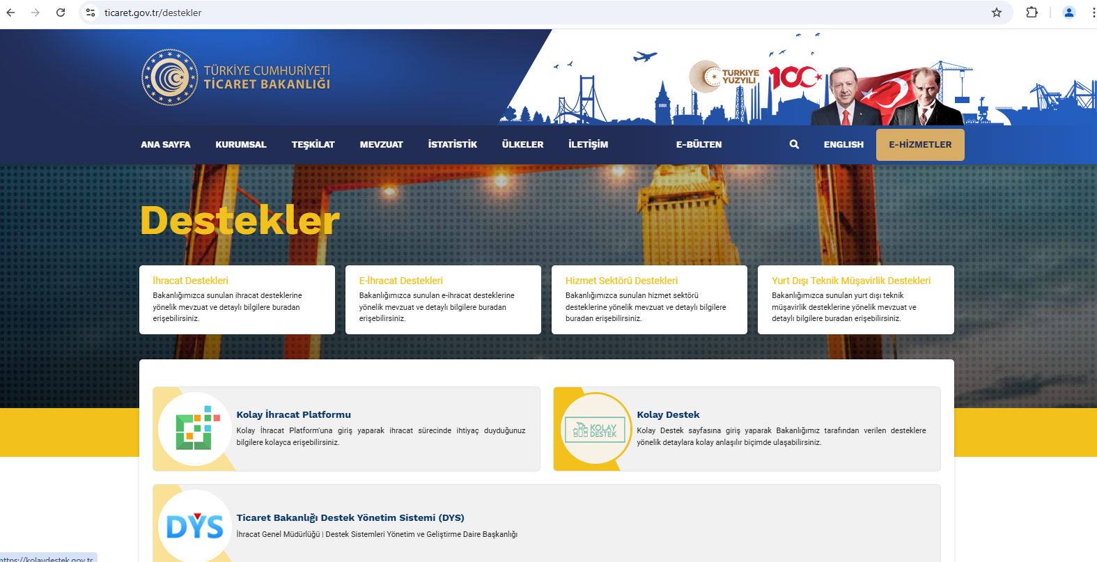
T.C. Ticaret Bakanlığı

Slide 45
TEŞEKKÜR EDERİM
İhracat Genel Müdürlüğü
Kobi ve Kümelenme Destekleri Daire Başkanlığı
kobiihr@ticaret.gov.tr
2025

